Slide 1

算法训练营
主讲老师：陈小玉
著作：《趣学算法》《趣学数据结构》
《算法训练营：海量图解+竞赛刷题》（入门篇、进阶篇）

Slide 2
后缀数组
采用倍增算法，对字符串从每个下标开始的长度为2^{k}的子串进行排序，得到排名。k从0开始，每次都增加1，相当于长度增加了1倍。当2^{k}≥n时，从每个下标开始的长度为2^{k}的子串都相当于所有后缀。每次子串排序都利用上一次子串的排名得到。

Slide 3
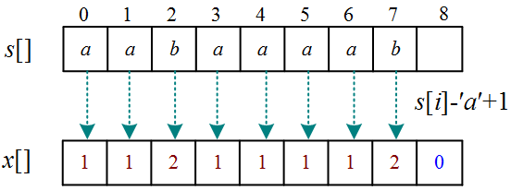
后缀数组
（1）将每个字符都转换为数字，为了防止比较时越界，在末尾用0封装。

Slide 4
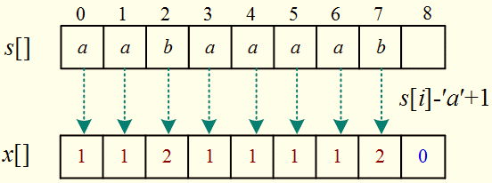
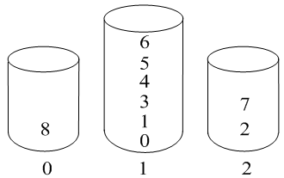

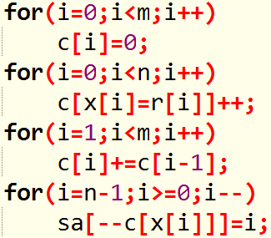
后缀数组
执行基数排序，按排名顺序将x[]数组的下标放入桶中。

Slide 5
后缀数组
（2）求解长度为2^{k}的子串排名（k=1），将上一次排名结果的每一个都和后一个结合，然后排序。
1）第2关键字排序。利用上一次排名x[]前移错位(-k)，得到第2关键字的排序结果。
2）第1关键字排序。将第2关键词的排序结果转换成名次，正好是第1关键字，对第1关键字进行基数排序得到sa[]。
3）计算新的排名。利用x[]和sa[]求解新的排名。

Slide 6
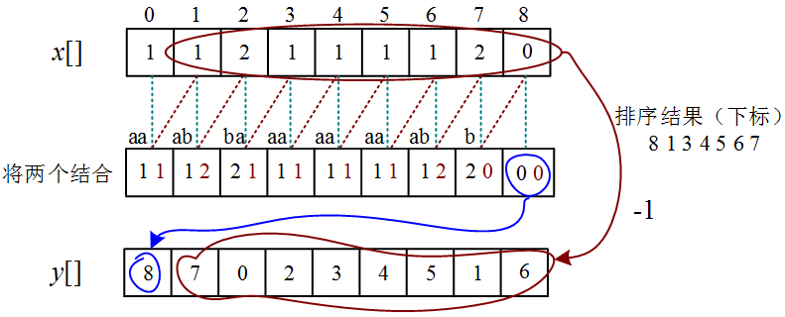

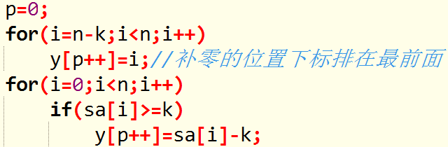
后缀数组
1）第2关键字排序。第2关键字实际上就是上次排序时下标1-8的部分，可以直接读取上次的排序结果sa[]，减1即可。
8 1 3 4 5 6 2 7

Slide 7
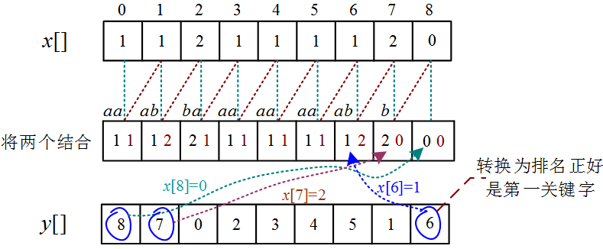
后缀数组
2）第1关键字排序。将第2关键字的排序结果y[]转换为排名，正好是第1关键字。

Slide 8

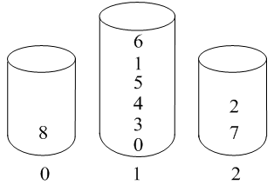


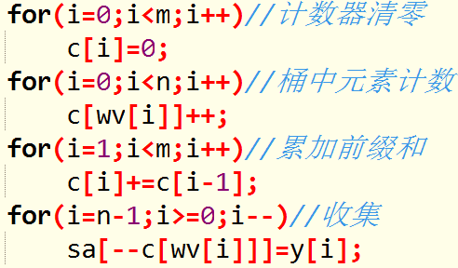
后缀数组
对第1关键字进行基数排序，将y[]放入对应排名桶中，然后收集。

Slide 9
后缀数组
3）计算新的排名。根据sa[]和x[]数组计算新的排名（长度为2的子串排名）。因为要使用旧的x[]数组计算新的x[]数组，而此时y[]数组已没有用，因此将x[]与y[]交换，swap(x,y)。

Slide 10
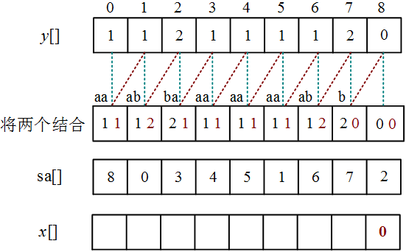
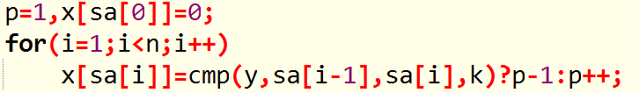
后缀数组
a）x[sa[0]]=0，即x[8]=0，表示下标为8的{0 0}排名为0。

Slide 11
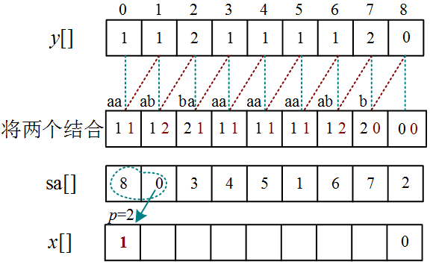
后缀数组
b）sa[1]=0，sa[0]=8，比较y[0]≠y[8]，因此x[0]=p++=1；p初值为1，加1后p=2。

Slide 12
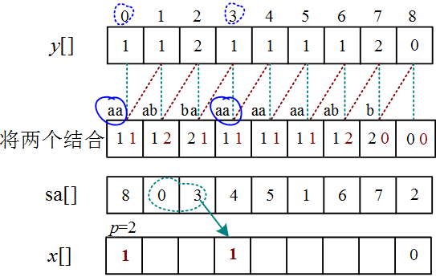
后缀数组
c）sa[2]=3，sa[1]=0，比较y[0]=y[3]且y[1]=y[4]，则下标3的名次应该和前一个下标0的名次相同，x[3]=p-1=1。

Slide 13
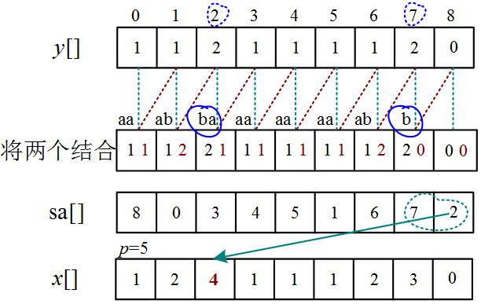
后缀数组
得到排名结果后，继续求解长度为2²的子串排名。

Slide 14
后缀数组
算法实现

Slide 15
后缀数组
算法分析
时间复杂度：每次基数排序的时间复杂度都为 O(n)，总时间复杂度为O(nlogn)。
空间复杂度：空间复杂度为O(n)。

